Slide 1


더조은컴퓨터아카데미
빅데이터분석(ElasticStack)활용 & java웹 개발자
김일이삼
SPRING PROJECT
김상윤 | 이가은 | 이예영 | 이한호

Slide 2


CONTENTS
01
02
03
프로젝트 개요
사용자 페이지
관리자 페이지
- 메인 페이지
- 회원 관련 페이지
- 게시판 관련 페이지
- 주제 선정
- 프로젝트 진행 과정
- 역할 분담
- ERD
- 프로젝트 기능
- 플로우 차트
-회원 관리 페이지
-게시글 관리 페이지

Slide 3




01
1. 프로젝트 개요
주제 선정
01
- 회원정보 특성에 따라 접근 제한을 둔 게시판 웹사이트
- 학원 커뮤니티 사이트
페이지 구현
02
- 사용자 페이지(회원 가입, 로그인, 게시글 작성/수정/삭제, 댓글 작성/수정/삭제 등)
- 관리자 페이지(회원 관리, 게시글 관리)
프로젝트 진행 과정
3/24
3/25~3/27
3/28
3/31~4/2
4/3
주제 선정 및
역할 분담
사용자+관리자 페이지 제작
2차 기능
추가 회의
2차 기능 추가
버그 확인 및
프로젝트 정리
4/4
4/7
4/8~4/10
중간점검 및
3차 기능 회의
3차 기능 추가
프로젝트 테스트 및 최종 정리

Slide 4


01
1. 프로젝트 개요
김상윤
이가은
-로그인/로그아웃
-회원가입/회원정보 열람 및 수정
-프론트엔드
-게시글 공지사항 지정 및 상위 고정
-프론트엔드
이예영
이한호
-게시글 작성/수정/삭제
-게시판 열람 권한 부여
-게시글 페이지네이션
-좋아요 버튼
-조회수
-게시글 정렬
-프론트엔드
-총괄
-DB 작성
-관리자 페이지/기능 담당
-게시글 페이지네이션
-게시글 검색
-게시글 댓글 작성/수정/삭제

Slide 5

01
1. 프로젝트 개요
01
1차 기능
02
2차 기능
03
3차 기능
-회원가입/회원정보 열람 및 수정
-로그인/로그아웃
-게시글 작성/수정/삭제
-게시글 조회수 카운트
-게시판 열람 권한 부여
-게시글 페이지네이션
-관리자 페이지로 회원목록관리
-게시글 좋아요 버튼
-게시글 댓글 작성/수정/삭제
-관리자 페이지로 게시글/댓글 삭제 관리
-게시글 검색
-게시글 공지사항
-게시글 정렬

Slide 6






01
1. 프로젝트 개요
Tomcat v9.0
스프링 서버 구동을 위한 Apache Tomcat
MariaDB v10.11.6
데이터 보관 및 처리를 위한 데이터베이스
JAVA v11
Spring 5.2.2버전과 궁합이 좋은 버전
Spring 5.2.2 RELEASE
MVC 웹서버 (백엔드 및 프론트엔드)
Nginx v1.22.1
서버 리버스 프록시 구현
한 대의 기기로 여러 서비스에 접근제어
Docker v28.0.0
가상 환경을 통해 한 대의 기기로
여러 서비스를 구동

Slide 7
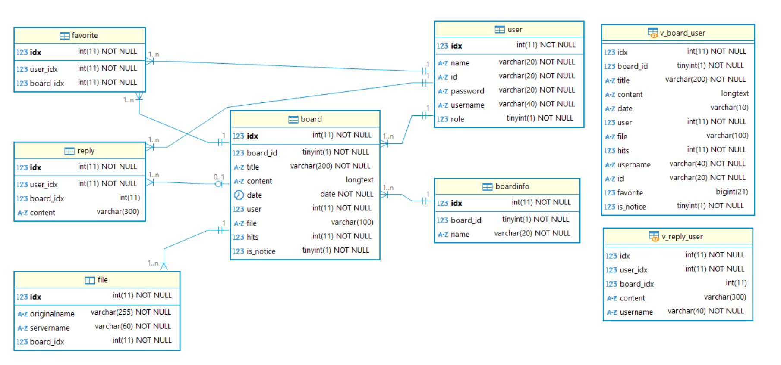
01
1. ERD

Slide 8
01
1-1 프로젝트 기능 - 게시판 권한
자유게시판 | 생성 | 조회 | 수정 | 삭제 | 댓글 | 좋아요
로그인X | X | O | X | X | X | X
학생 | O | O | O | O | O | O
선생님 | O | O | O | O | O | O
선생님게시판 | 생성 | 조회 | 수정 | 삭제 | 댓글 | 좋아요
로그인X | X | X | X | X | X | X
학생 | X | X | X | X | X | X
선생님 | O | O | O | O | O | O
관리자는 모든 게시판에 접근 가능

Slide 9
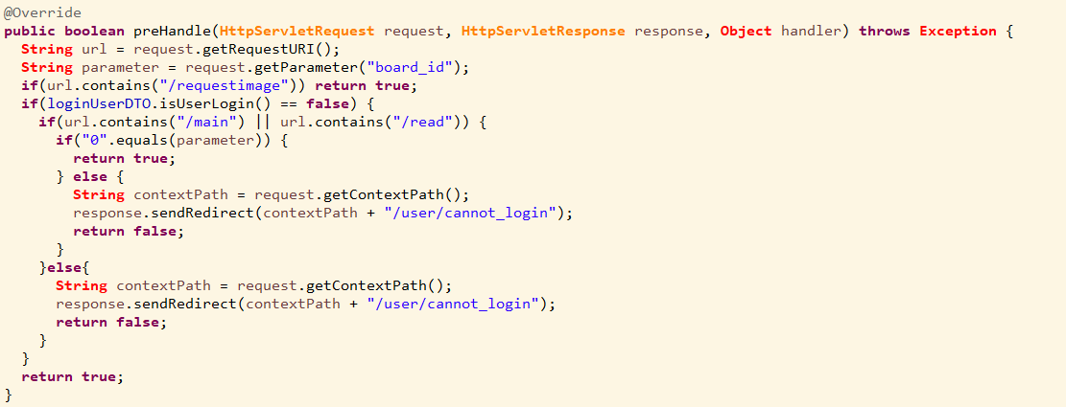
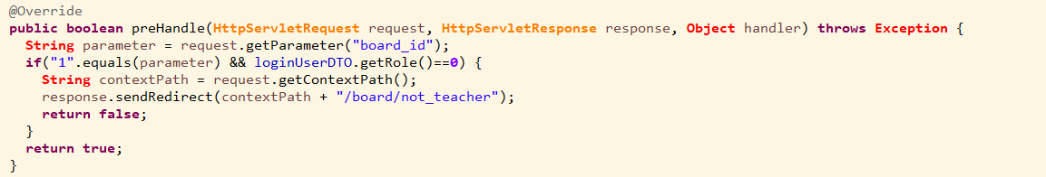
02
1-1 프로젝트 기능 - 게시판 권한
CheckLoginInterceptor
CheckBoardInterceptor

Slide 10
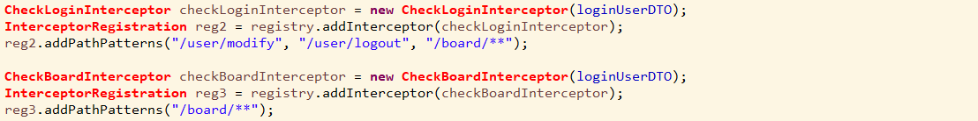
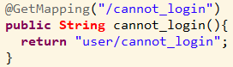
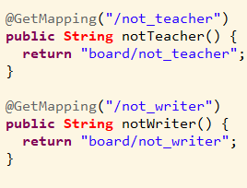
02
1-1 프로젝트 기능 - 게시판 권한
ServletAppContext
UserController
BoardController

Slide 11
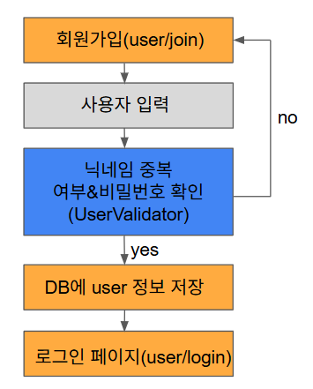
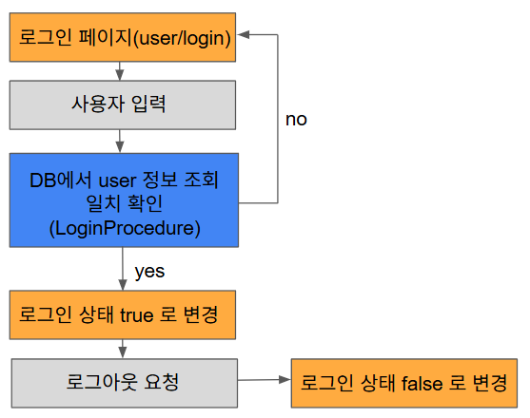
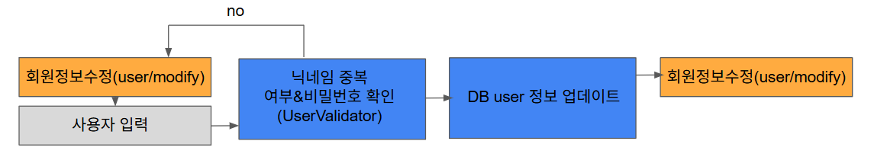
01
1-2 플로우 차트(USER/사용자)

Slide 12
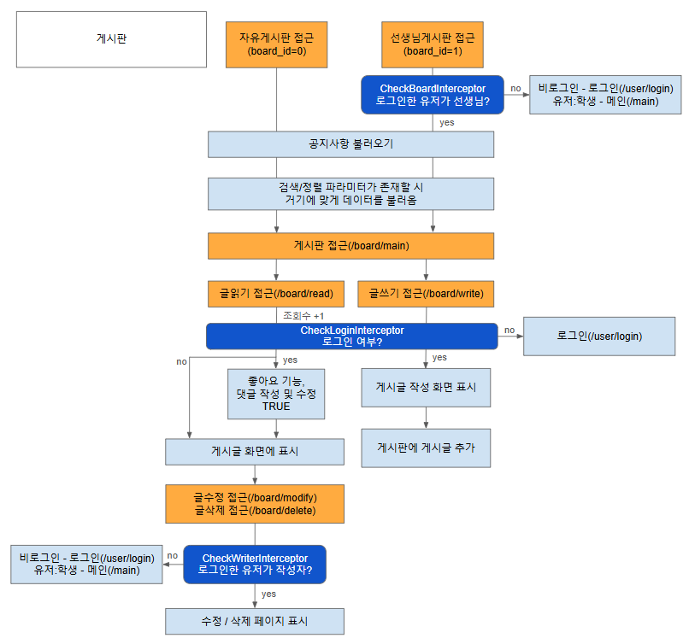
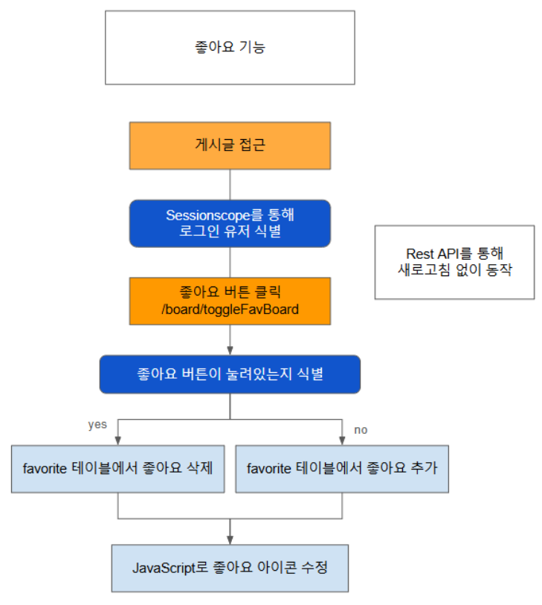
01
1-2 플로우 차트(BOARD/게시판)

Slide 13
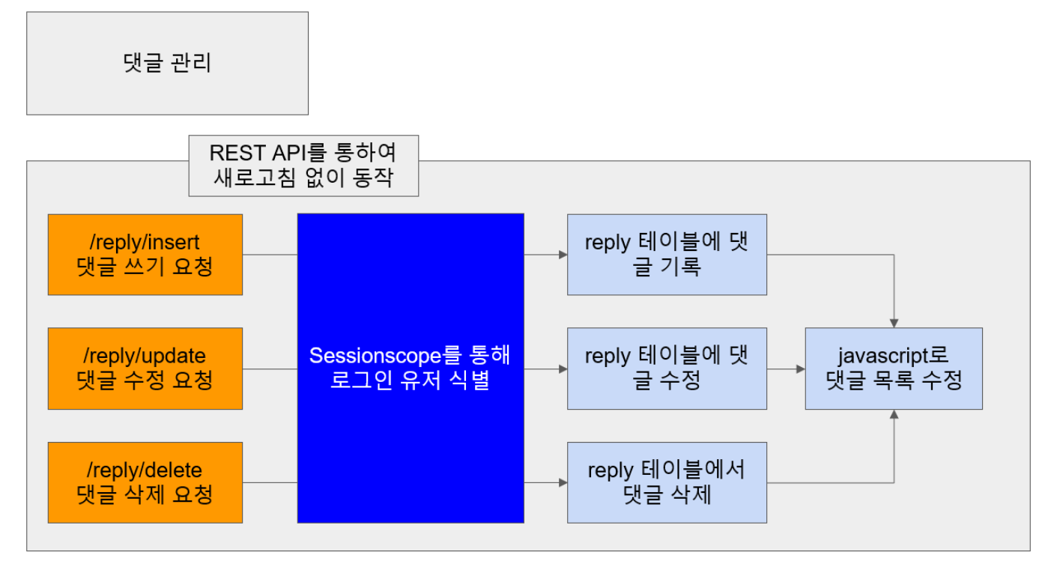
01
1-2 플로우 차트(BOARD/게시판 - 댓글)

Slide 14
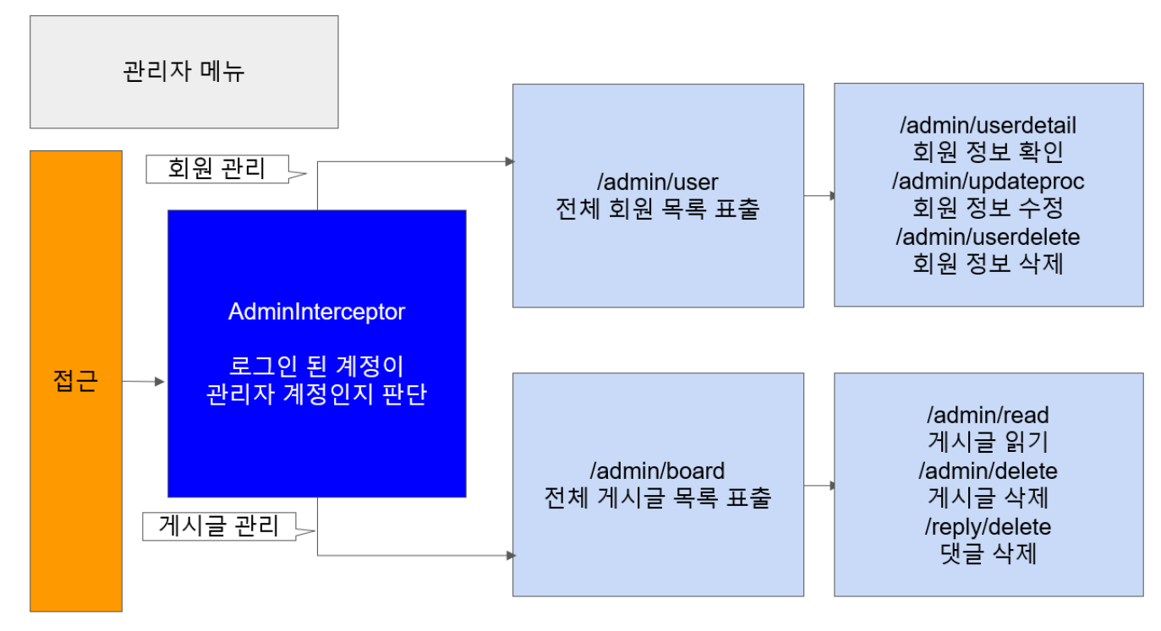
01
1-2 플로우 차트(ADMIN/관리자)

Slide 15
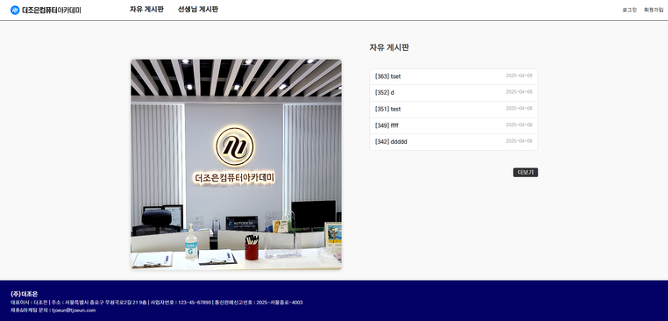
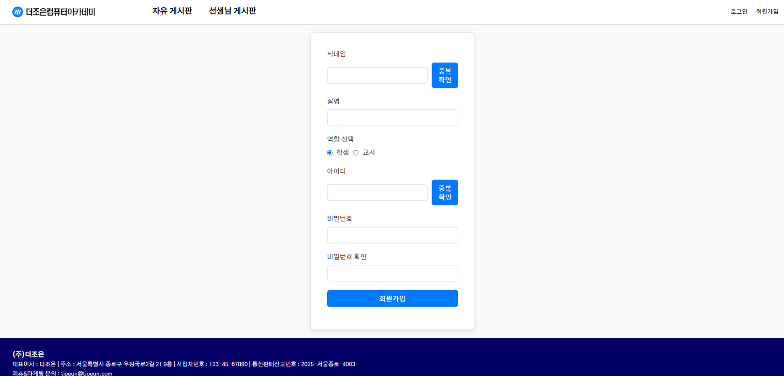
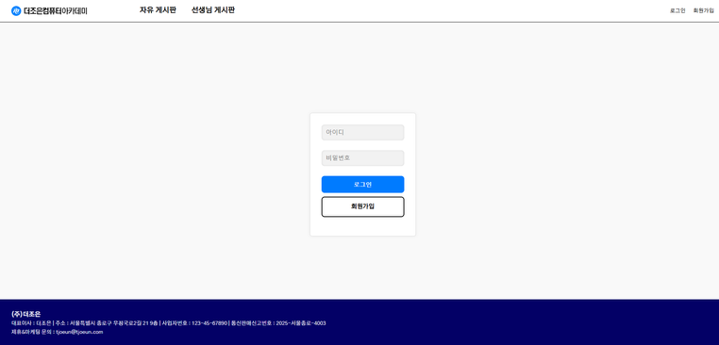
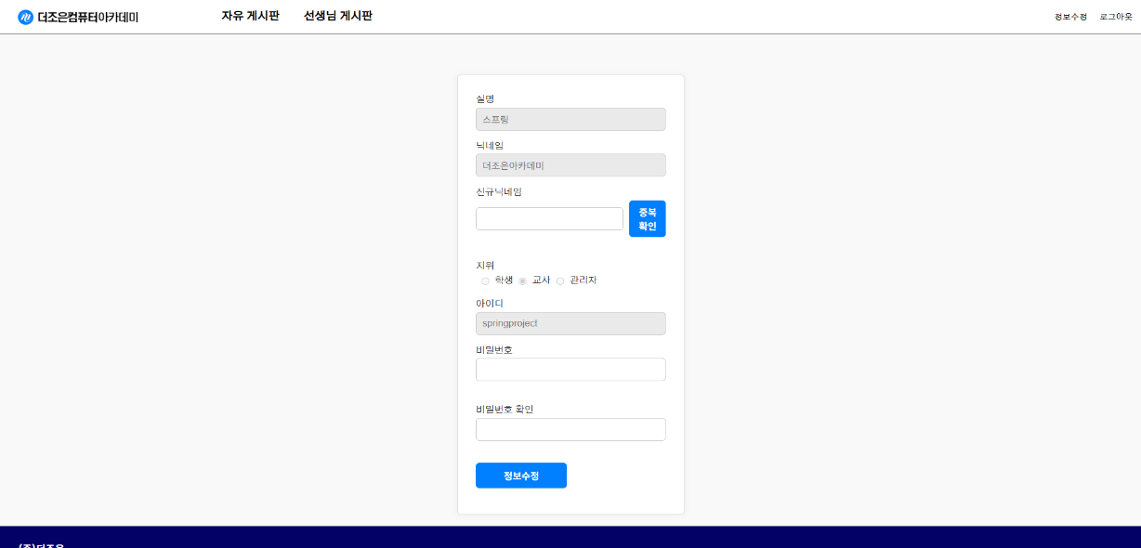
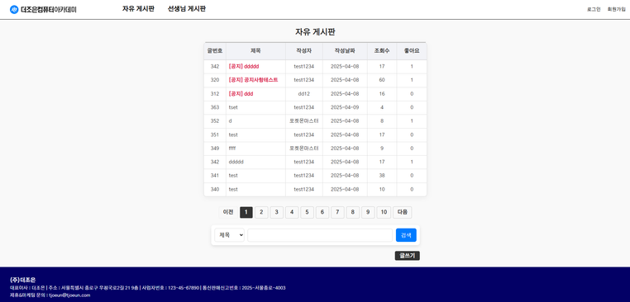
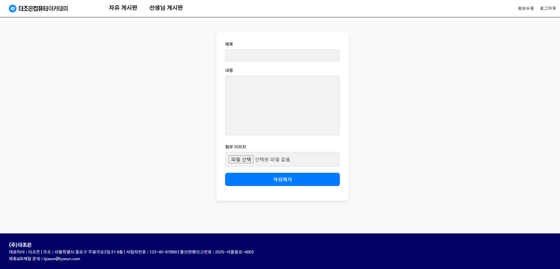
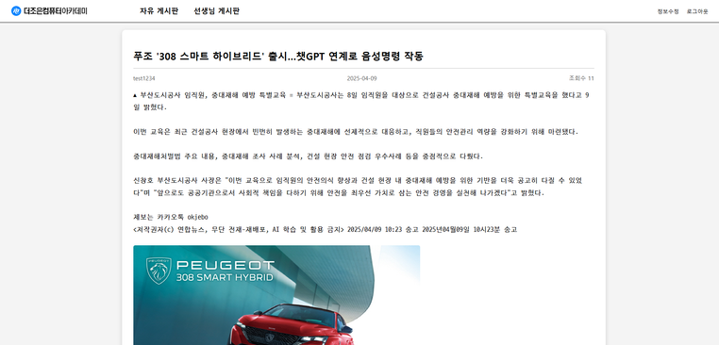
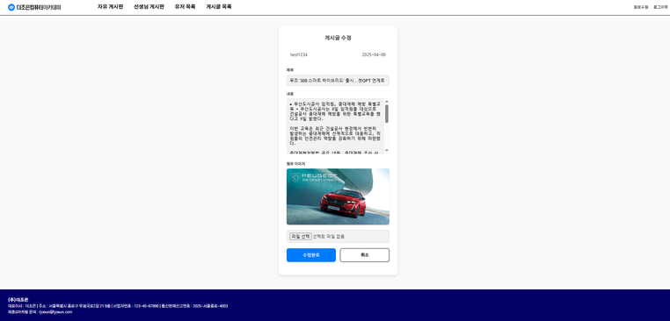
02
2. 사용자 페이지

Slide 16
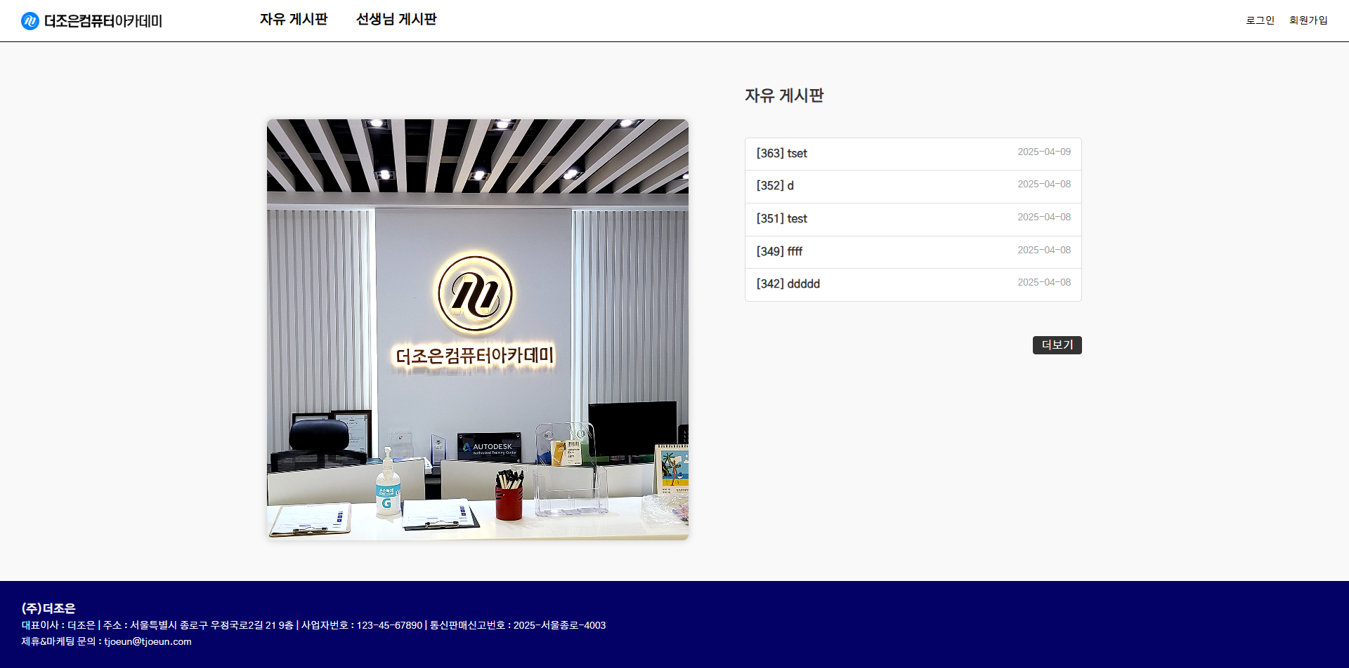
02
2-1 메인 페이지
1) 헤더 기능 구현
2) 게시글 클릭 시 게시글 상세 페이지로 연결

Slide 17
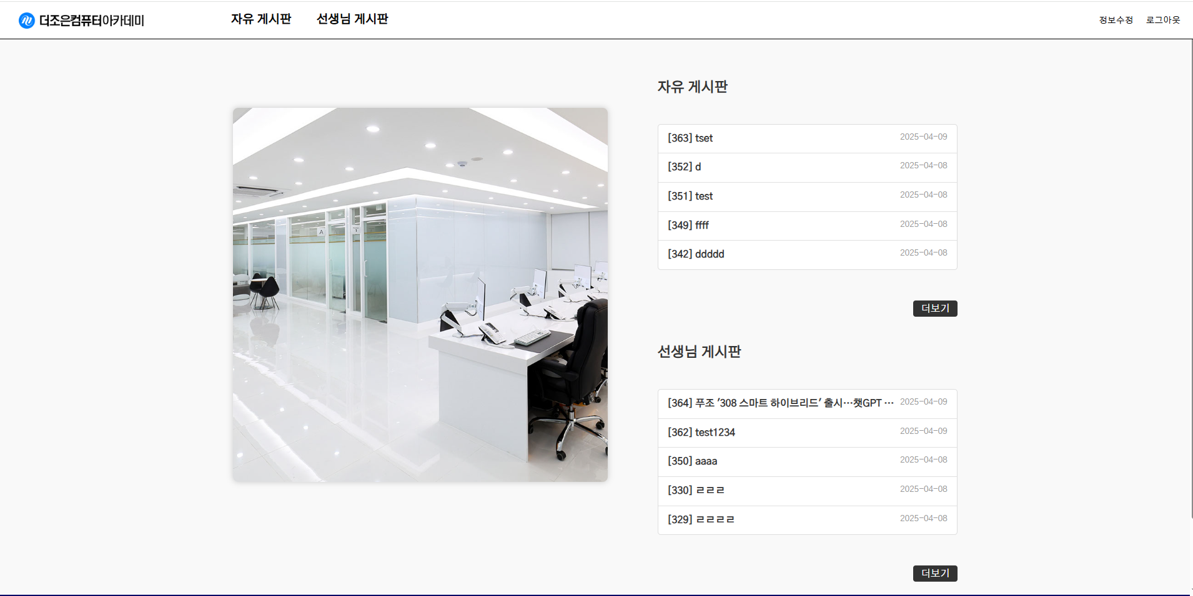
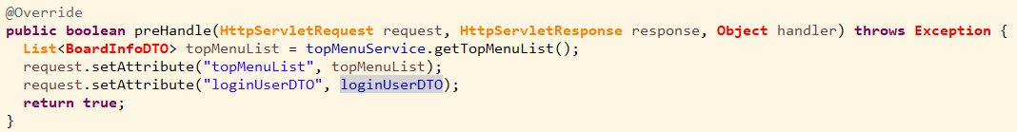
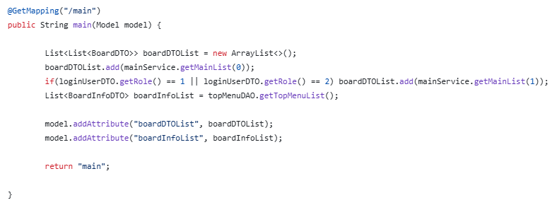
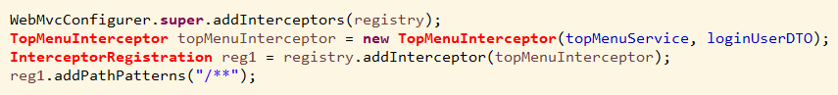
02
2-1 메인 페이지
1) 헤더 기능 구현
2) 게시글 클릭 시 게시글 상세 페이지로 연결

Slide 18
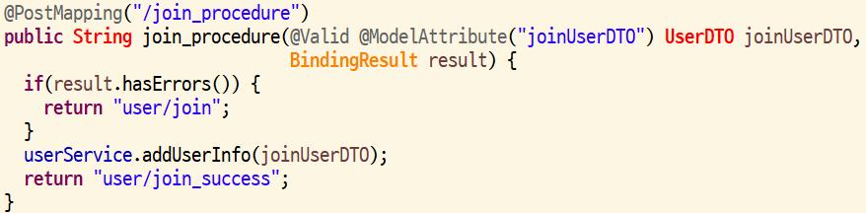
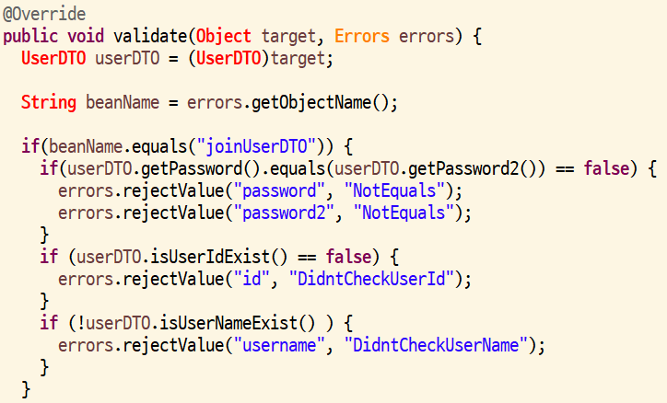
02
2-2 회원가입
1) 닉네임과 아이디 중복 확인
2) 글자 제한/비밀번호 확인 제한

Slide 19
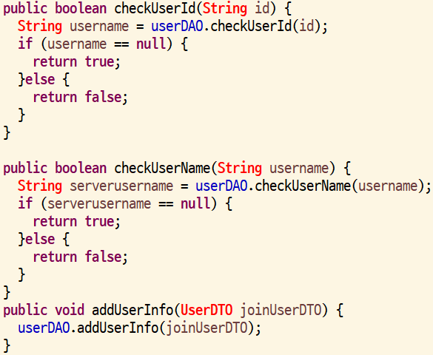
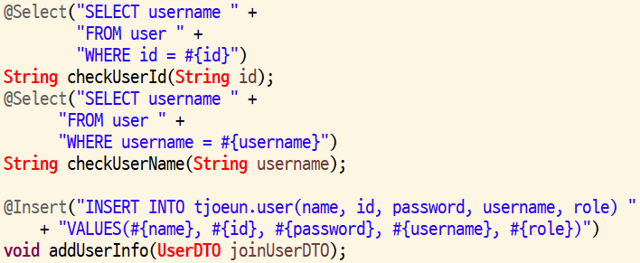
02
2-2 회원가입
1) 닉네임과 아이디 중복 확인
2) 글자 제한/비밀번호 확인 제한

Slide 20
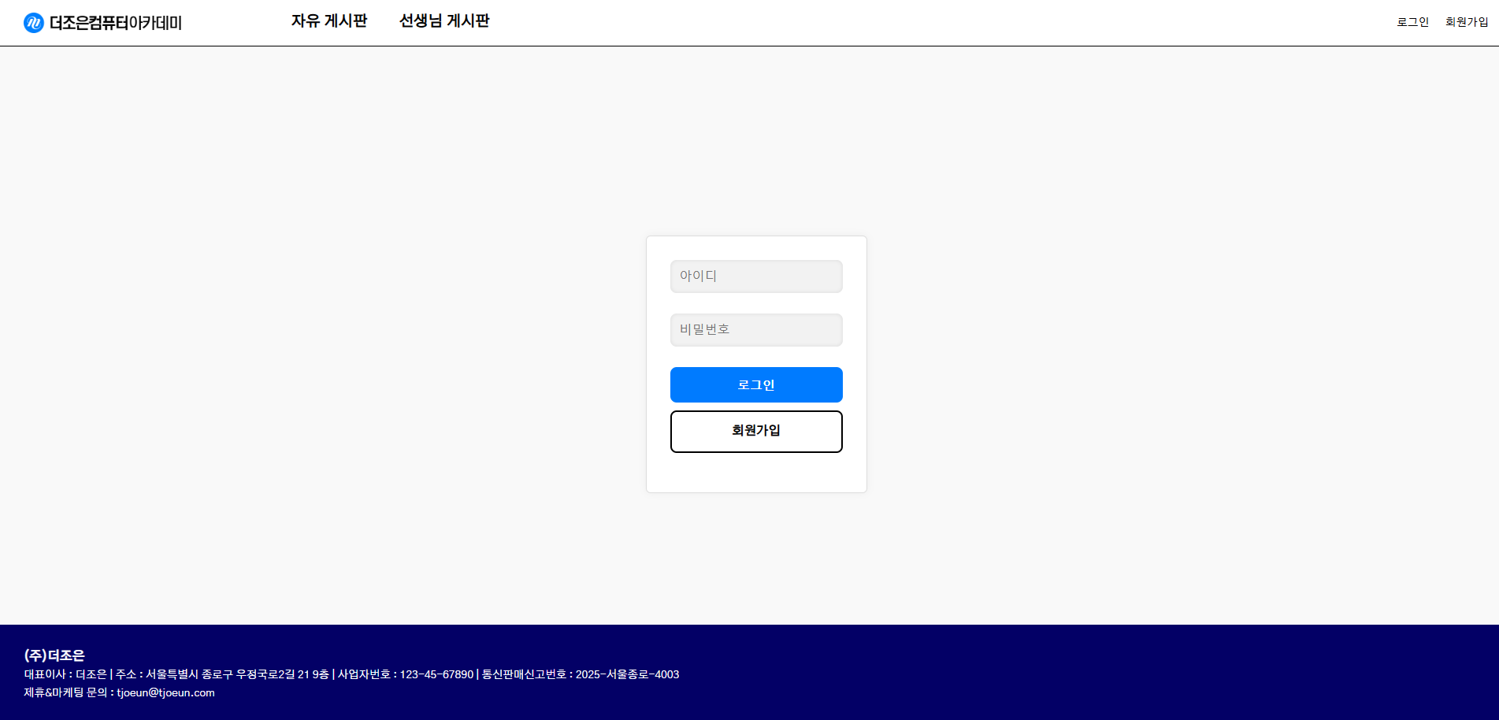
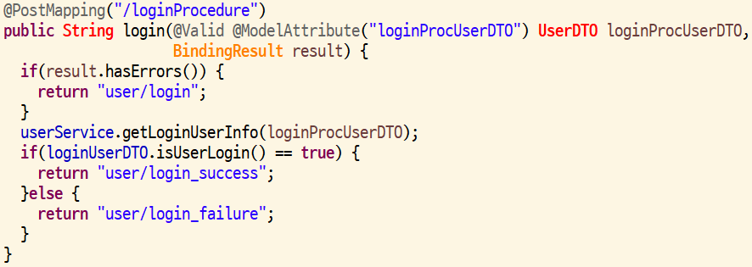
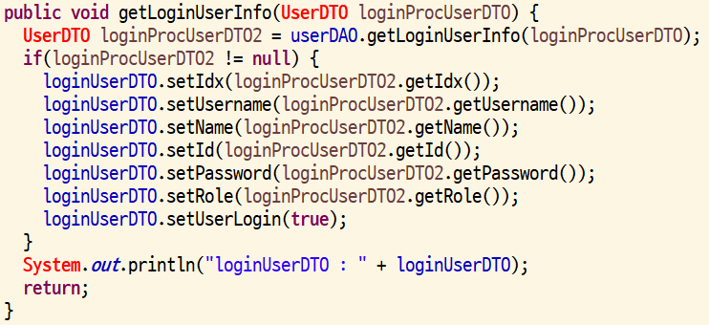
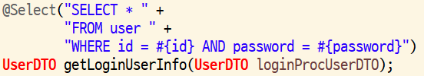
02
2-2 로그인
1) 아이디 비밀번호 확인

Slide 21
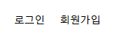
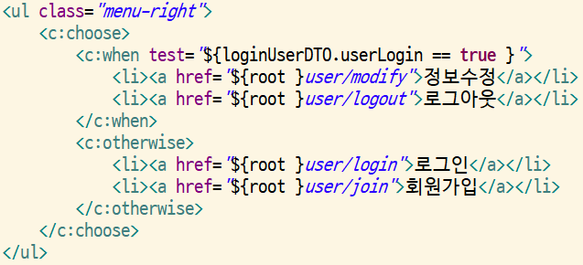
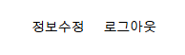
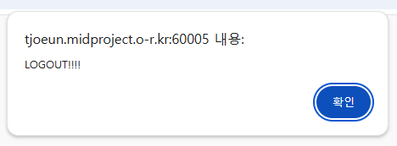
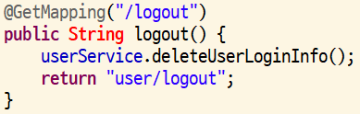
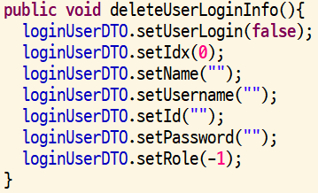
02
2-2 로그아웃

Slide 22

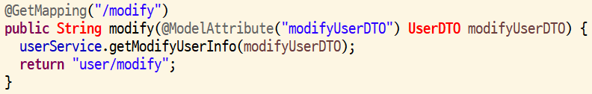
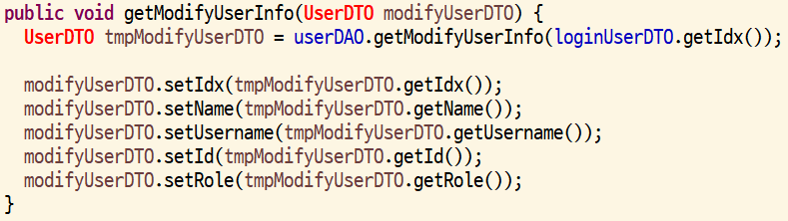
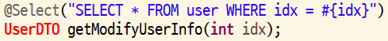
02
2-2 회원정보 확인
1) 닉네임 중복 확인
2) 닉네임/비밀번호 변경

Slide 23
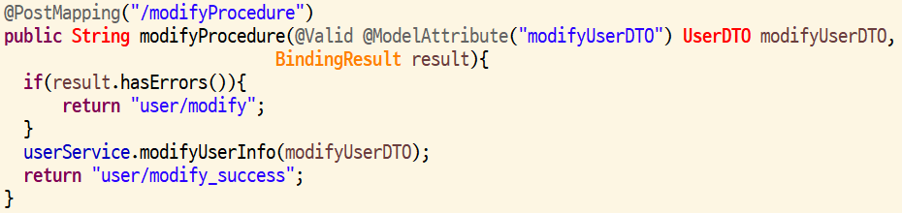
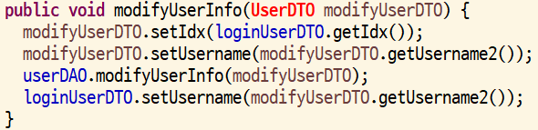
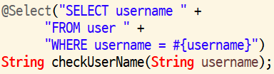
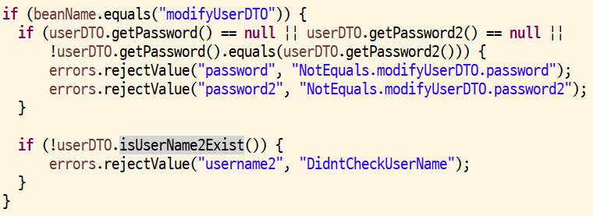
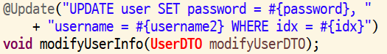
02
2-2 회원정보 수정
1) 닉네임 중복 확인
2) 닉네임/비밀번호 변경

Slide 24
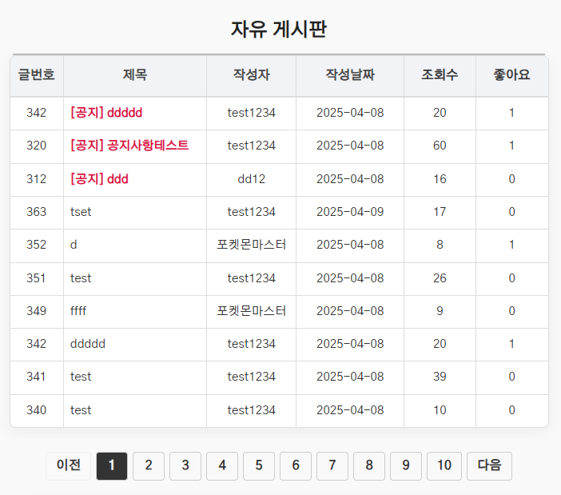
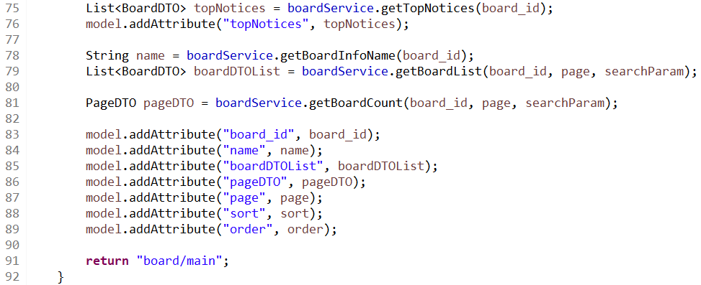
02
2-3 게시판 공지사항 개수를 반영한 페이지네이션
BoardController.java @GetMapping("/main")
1) 게시판 공지사항 개수를 반영한 페이지네이션 기능

Slide 25




02
2-3 게시판 공지사항 개수를 반영한 페이지네이션
BoardService.java : getBoardList()
BoardService.java : getBoardCount()
BoardService.java : getTopNotices()
BoardMapper.java

Slide 26

02
2-3 게시판 공지사항 개수를 반영한 페이지네이션
board/main.jsp

Slide 27


02
2-3 게시판 공지사항 개수를 반영한 페이지네이션
board/main.jsp

Slide 28



02
2-3 게시판 정렬
UserMapper
BoardMapper
1) 정렬 기능
- 한번 클릭시 오름차순, 한번 더 클릭시 내림차순, 한번 더 누르면 원래대로 돌아옴

Slide 29


02
2-3 게시판 정렬
AdminService
1) 자유게시판, 선생님게시판
- 조회수, 좋아요
2) 유저 목록
- 이름, 등급
3) 게시판 목록
- 조회수, 게시판명

Slide 30


02
2-3 게시판 정렬
BoardService
JSP

Slide 31


02
2-3 게시글 검색
1) 제목/작성자/작성일 선택 후 입력하여 검색

Slide 32


02
2-3 게시글 검색

Slide 33
02
2-3 게시글 검색
search parameter는 Get방식으로 전달 → 주소창에 ?(검색영역)=(검색키워드)로 전달
만일 검색하고 싶은 문자열에 ?, & 등의 특수기호가 있다면?
URL-SAFE한
Base64로 인코딩 및 escape하여 전달

Slide 34


02
2-3 게시글 검색
URL-SAFE한 문자(“_”, “-”로 변환)

Slide 35


02
2-3 게시글 검색

Slide 36





02
2-3 게시글 작성
BoardMapper
BoardService
BoardController
1) 게시글 작성(제목, 내용)
2) 첨부 이미지 선택

Slide 37

02
2-3 게시글 작성
기존 코드는 로컬 이클립스의 프로젝트 폴더 아래에 직접 파일을 업로드하는 방식을 사용
그런데 여러 사람이 같은 프로젝트를 clone하여 사용할 경우
업로드 한 파일이 동기화되지 않아 에러 발생
서버에 업로드 하여 모든 사람이 같은 서버에서 테스트 하도록 수정
그런데 서버에 수정내용 반영하여 배포할 때
업로드 한 파일이 포함되지 않아 에러 발생
파일 업로드를 수정하자!

Slide 38
02
2-3 게시글 작성
어떻게?
서버 외부 디렉토리에 업로드 디렉토리를 만들어서 그 곳에 보관하고,
업로드/다운로드 요청이 있을 때마다 그 곳의 파일을 참조하자!
서버 버전업 시에도 문제없이 업로드파일 보관 가능
업로드된 파일을 서버 외부에 보관하여 더 안전하게 보관 가능

Slide 39


02
2-3 게시글 작성
파일 업로드

Slide 40




02
2-3 게시글 작성
파일 다운로드(이미지 형식으로)

Slide 41





02
2-3 게시글 읽기
BoardMapper
BoardDAO
BoardService
BoardController
1) 제목, 내용, 작성자명, 작성시간, 조회수, 이미지 파일 확인
2) 조회수 카운트(비회원 포함)
3) 좋아요 버튼 기능(로그인 한 사용자에게만 활성화)

Slide 42


02
2-3 게시글 읽기:좋아요 기능
BoardMapper
BoardService

Slide 43


02
2-3 게시글 읽기:좋아요 기능
RestfulController
read.jsp

Slide 44

02
2-3 게시글 댓글
1) 댓글 입력/수정/삭제

Slide 45

02
2-3 게시글 댓글

Slide 46


02
2-3 게시글 댓글

Slide 47

02
2-3 게시글 댓글

Slide 48



02
2-3 게시글 댓글

Slide 49



02
2-3 게시글 수정
BoardMapper
BoardService
1) 제목, 내용, 이미지, 첨부 이미지 변경
2) 작성한 사람만 수정 및 삭제할 수 있도록 권한 부여

Slide 50


02
2-3 게시글 수정
BoardController

Slide 51


02
2-3 게시글 수정
CheckWriterInterceptor
ServletAppContext
BoardController

Slide 52




02
2-3 게시글 삭제
BoardMapper
BoardService
1) 게시글 삭제

Slide 53

02
2-3 게시글 삭제
BoardController

Slide 54





03
3. 관리자 페이지

Slide 55
03
3-1 관리자 메인화면
1) 관리자로 로그인 시 유저 목록, 게시글 목록 전용 페이지 열람 가능

Slide 56



03
3-1 관리자 메인화면

Slide 57



03
3-2 회원목록
1) 회원목록 확인
2) 회원 강제 삭제

Slide 58

03
3-2 회원목록

Slide 59

03
3-2 회원목록

Slide 60


03
3-2 회원 목록 상세 열람/수정/삭제
1) 회원 상세확인 및 회원정보 강제 수정

Slide 61


03
3-2 회원 목록 상세 열람/수정/삭제

Slide 62


03
3-3 게시글 목록
1) 전체 게시글 목록 열람 가능
2) 게시글 강제 삭제

Slide 63

03
3-3 게시글 목록 상세 열람/삭제
게시판 상세 열람 및 삭제와
같은 코드 사용
1) 게시글 상세 확인 및 강제 삭제

Slide 64






03
3-4 게시글 공지사항 지정
AdminController.java
admin/read.jsp
AdminService.java
BoardDAO.java
BoardMapper.java
65
1) 게시글 공지사항 지정

Slide 65
시연 시작
http://tjoeun.midproject.o-r.kr/main
시연 영상 링크

